Slide 1
KOMPUTER APLIKASI SISTEM INFORMASI
“Heading Style dan Page Break”

Slide 2
Apa itu Heading Style ?
Notes:
Heading Style digunakan untuk mempermudah saat kita menulis sebuah buku, makalah/paper, Laporan ataupun artikel sehingga dokumen yang dibuat menjadi lebih rapi. Dengan menggunakan heading style kita tidak perlu membuat daftar isi secara manual. Heading 1 biasanya digunakan untuk penulisan nama Bab, Heading 2 untuk penulisan nama subbab, Heading 3 untuk subbab yang lebih dalam.

Slide 3
Format Heading Style
Untuk melakukan format heading style, ikuti langkah di bawah ini. Misalnya kita ingin menulis nama Bab yaitu BAB I PENDAHULUAN 1. Letakan kursor di nama Bab
2. Klik tab Home lalu pilih grup Style
Agar tampilan heading yang akan dibuat sesuai dengan yang diinginkan, maka kita bisa mengatur format tampilan untuk modifikasi untuk setiap heading-nya. Misalkan kita ingin memodifikasi Heading 1, maka langkah yang harus dilakukan yaitu :

Slide 4
Format Heading Style
Klik Kanan pada Heading yang diingin
kan, misal Heading 1 sehingga masuk
ke form Modify Style. Lalu format/ubah
properties yang diinginkan.

Slide 5
Format Heading Style
Text Bab I yang berada di awal text Pendahuluan di format secara otomatis dengan format Numbering agar penomoran selalu bertambah saat menambahkan judul Bab selanjutnya.
Tekan OK. Maka tampilan text yang sudah terformat heading 1 yaitu :

Slide 6
Format Heading Style
Untuk memodifikasi heading style lainnya dilakukan hal yang sama, misalnya untuk menambahkan sub bab pertama yaitu Latar Belakang Masalah.
Maka digunakan heading 2 dengan modifikasi sebagai berikut:

Slide 7
Format Table of Content
Table of contents berada di tab References, Format Table of Contents biasanya digunakan untuk membuat daftar isi dari dokumen yang sudah kita buat sebelumnya. Terdapat dua cara untuk membuat daftar isi yaitu :
Automatic Table : untuk membuat daftar isi otomatis berdasarkan heading yang sudah diatur sebelumnya.
Manual Table : untuk membuat daftar isi secara manual sehingga kita bisa langsung menulis isian daftar isi dan halamannya tanpa harus mengetik titik-titik yang cukup banyak.

Slide 8
Daftar Isi Otomatis
Pembuatan Daftar Isi otomatis merujuk dari heading yang telah dibuat sebelumnya. Untuk membuat daftar isi lakukan langkah dibawah ini.
1. Buka Tab References, lalu pilih Table of Contents.

Slide 9
Daftar Isi Otomatis
Pilih Automatic Table 1/Automatic Table 2. Jika heading di dalam dokumen sudah terformat dengan baik, maka tampilan yang muncul yaitu :

Slide 10
Daftar Isi Otomatis
Keterangan :
Ganti text Content / Table of Content dengan Daftar Isi lalu format font dan spacing nya seperti gambar diatas.
Untuk mengubah atau memodifikasi daftar isi pilih menu Update Table
Keterangan :
Update page numbers only : dipilih jika terdapat perubahan nomor halaman.
Update entire table : dipilih untuk mengubah seluruh isi daftar isi.

Slide 11
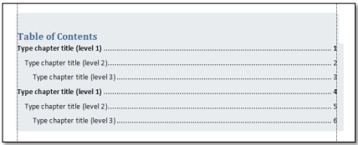
Daftar Isi Manual
Daftar ini manual dibuat jika pengguna tidak memformat heading dokumen. Pengguna hanya tinggal menuliskan isi daftar isi dan halaman sesuai dengan kebutuhannya. Langkah untuk membuat daftar isi manual yaitu :
Pilih References lalu Pilih Table of Contents dan pilih Manual Table sehingga muncul pilihan seperti gambar dibawah ini.

Slide 12
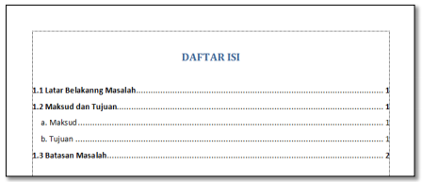
Daftar Isi Manual
Lalu ketik langsung isian dari daftar isi dalamnya dan atur nomor halamannya lalu format tampilannya agar lebih rapi.

Slide 13
Apa itu Caption ?
Notes:
Caption adalah memberikan penomoran label pada gambar, tabel, rumus, item-item lain sehingga memudahkan dalam memberikan referensi halaman. Pada dasarnya caption terdiri dari dua bagian, yaitu label dan nomor yang diberikan pada keterangan gambar atau tabel.

Slide 14
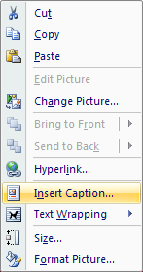
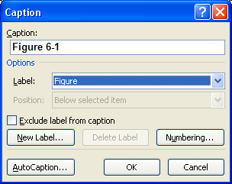
Caption
Ikutilah langkah berikut ini :
Tempatkan pointer pada gambar, tabel, atau rumus yang akan diberikan caption.
Pilih tab References → grup Captions → Insert Caption.
Atau dengan cara klik kanan pada gambar, tabel, atau rumus.
Kemudian akan muncul dialog box seperti di bawah ini.

Slide 15
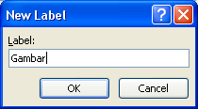
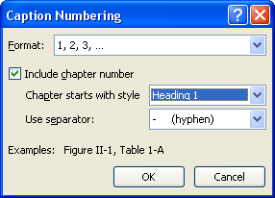
Caption
Ikutilah langkah berikut ini :
Kita dapat membuat label baru dengan memilih tombol New Label dan ketikan nama label tersebut.
Pilih tombol Numbering untuk mengatur penomoran caption. Pilih format numbering yang diinginkan, kemudian berikan tanda (chek) pada bagian Include Chapter Number untuk memberikan penomoran pada caption yang disertai dengan style heading yang digunakan. Kemudian akan muncul dialogbox seperti pada gambar di bawah.
Kita dapat memilih heading yang akan dijadikan acuan caption, pada option Chapter starts with style, kemudian pilih Use separator yang akan digunakan pada dokumen. Klik OK.

Slide 16
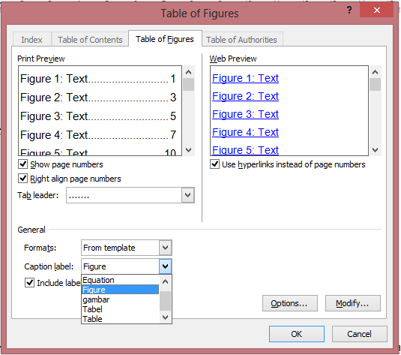
Table Of Content : Caption
Ikutilah langkah berikut ini :
Tempatkan pointer pada halaman tempat daftar isi ini akan ditempatkan.
Pilih tab References → Grup Table of Content → Insert Table of Content kemudian akan muncul menu seperti di gambar berikut.
Pilih caption yang ingin dijadikan daftar, dengan cara mengklik dropdown button pada caption label.
Pilih OK

Slide 17
LATIHAN 3
Buka File Word Latihan3.docx

Slide 18
TERIMA KASIH

